Slide 1
【災害派遣福祉チーム員 登録研修】 ２. 事務局説明 災害派遣福祉チームの活動
大阪府福祉部地域福祉推進室地域福祉課

Slide 2
【災害派遣福祉チーム員 登録研修】 災害派遣福祉チームの活動
【構成】
Ⅰ. 災害派遣福祉チームの使命
Ⅱ. 活動の流れ
Ⅲ. 一般避難所での活動

Slide 3
【構成】
Ⅰ. 災害派遣福祉チームの使命
Ⅱ. 活動の流れ
Ⅲ. 一般避難所での活動

Slide 4
1.災害派遣福祉チームは公的なチームである
災害派遣福祉チームは、
被災自治体からの派遣要請に基づき
一般避難所に派遣される公的なチーム
１チーム4～6名程度（職種構成や性別にも配慮）
活動目安は５日間程度
社会資源の復旧の状況、関係団体の活動状況等を勘案し、被災市区町村及び一般避難所の管理者等と協議の上、派遣終了
※いずれの例も地域資源や中長期の支援等に結び付けて活動終了
（災害時の福祉支援体制の整備に向けたガイドライン）
災害
発生!!
派遣要請
派遣要請
被災
自治体
都道府県
被災市町村に
チーム派遣
事務局
チーム編成

Slide 5
2.二次被害の防止・被災地域の自立を支援する(再掲)
災害派遣福祉チームが心しておかねばならないこと
●被災した人々に対しては、二次被害の防止
→ その人が避難生活を送るのに適切な場所が確保された時点から
悪化防止、早期発見・早期対応等、多職種と連携して二次被害
の防止に取り組み、生活再建につなげていくことが必要
●被災地域に対しては、被災地域の自立性の尊重
→ 被災地外から応援に入るのは、被災地域が災害で失った支援力
をカバーするためであり、復旧に集中するための「リリーフ」である
ゆえに、災害派遣福祉チームの活動には「期限がある」
→ ゆえに、チームの活動当初から自分たちがいなくなっても大丈夫
な状態となることを目指した活動を心掛ける
× やりたい支援・やりすぎの支援は禁物
災害派遣福祉チームは被災地外から応援に入るチーム
最後は地域資源や中長期の支援活動に支援や情報を引き継ぐ

Slide 6
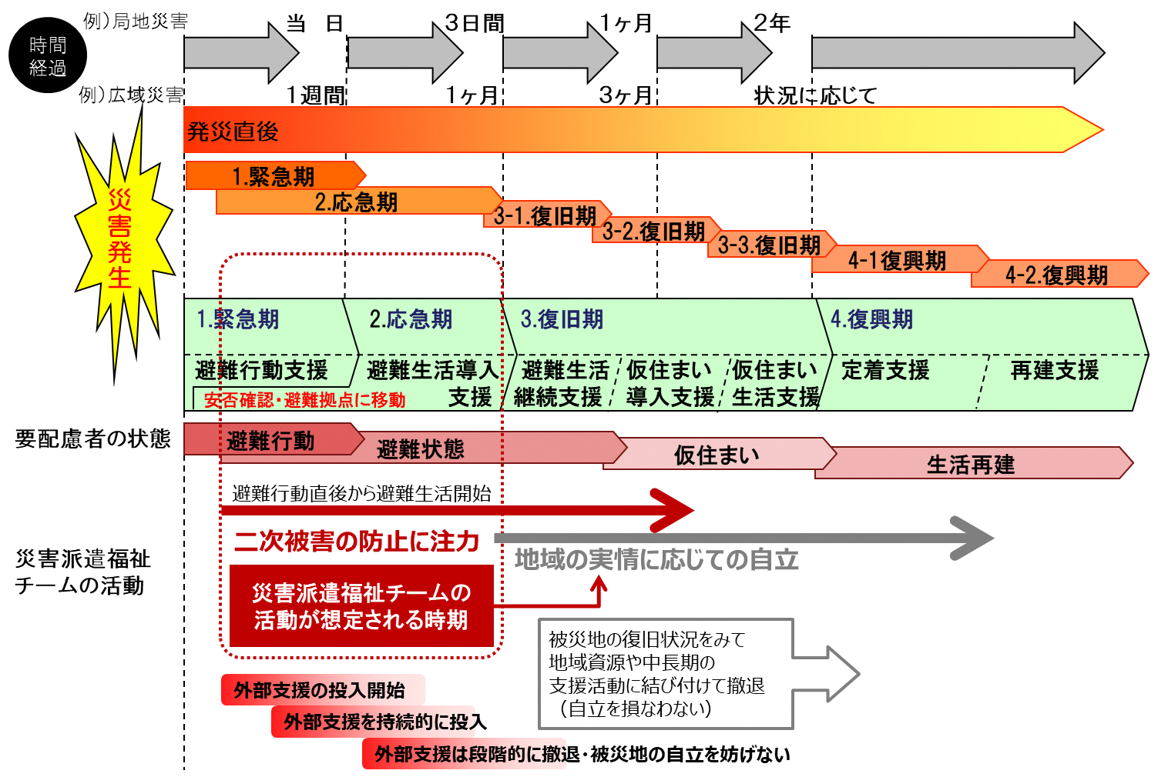
3.災害派遣福祉チームの活動時期（再掲）
被災地外から応援に入り
被災地の復旧・自立を
支援 ＝互いに助け合う仕組み
ゆえに都道府県単位、
「オール●●府県」の
体制をつくることが必要
資料：㈱富士通総研

Slide 7
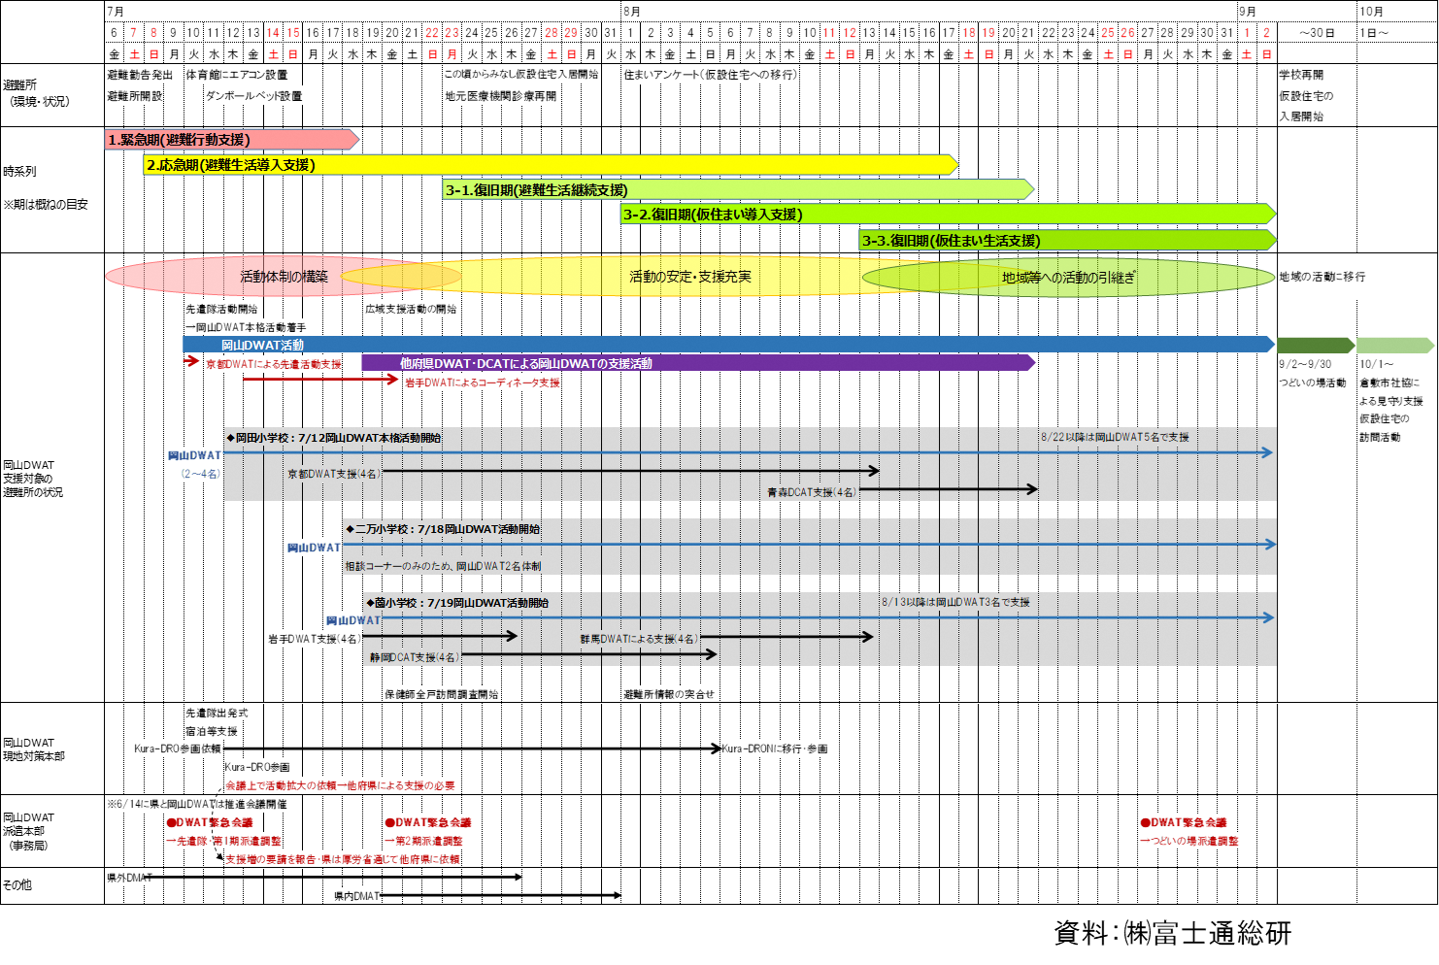
4.災害派遣福祉チームの活動時期(例:平成30年7月豪雨被害)
活動の流れは、概ね次のように整理される
●活動体制の構築 → 外部支援の投入開始
●活動の安定・支援充実 → 外部支援を持続的に投入
●地域への活動の引継ぎ → 外部支援は段階的に撤退・地域の自立を妨げない

Slide 8
５.災害派遣福祉チームの活動継続（つなぎ）
1班
「4.活動初期対応」の内容は、前チーム
からの引継ぎでカバーできる情報も多い。
特に要配慮者には負担をかけないよう、
きちんと情報を引継ぐようにする。
1.待機から派遣指示
2.出動
2班
3.被災地到着
1.待機から派遣指示
4.活動初期対応
2.出動
最終班
5.活動の実際
3.被災地到着
1.待機から派遣指示
6.引き上げ(引継ぎ)
(前チームから引継ぎ)
2.出動
5.活動の実際
～
3.被災地到着
～
6.引き上げ(引継ぎ)
(前チームから引継ぎ)
災害派遣福祉チームの最終班は、地域資源や中長期の活動に支援を引継ぐ。そのため、引継ぎ先との連携や調整、
引継ぐ情報の整理も重要となる。
5.活動の実際
6.引き上げ(引継ぎ)
地域資源や中長期の活動に
支援を引き継ぐ
活動体制の構築
活動の安定・支援充実
地域への活動の引継ぎ

Slide 9
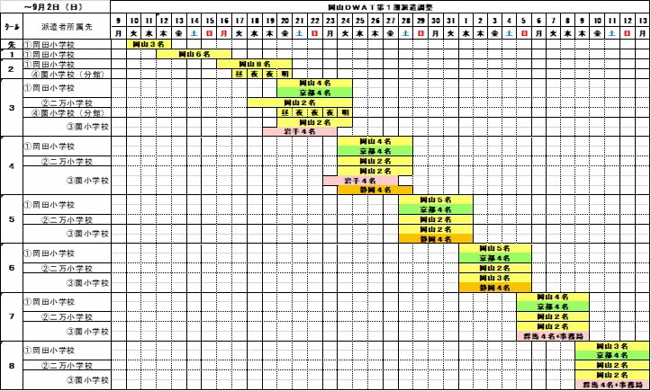
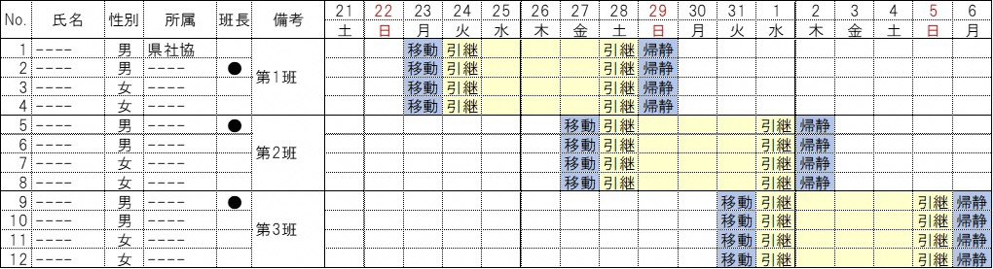
6.事務局はシフト表を作成(例:岡山県･静岡県)
事務局は派遣の全体計画を作成
(岡山県：平成30年7月豪雨）
事務局はニーズに合わせてチーム員の配属計画を作成
(静岡県：平成30年7月豪雨）

Slide 10

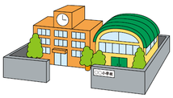


７.派遣要請
■大阪DWAT 派遣までの基本的な流れ
①災害発生
大阪ＤＷＡＴ本部
（事務局:府福祉部地域福祉課）
②派遣要請
被災市町村
（他都道府県含む）
DWAT本部が招集
③災害福祉支援ネットワーク会議
【災害救助法適用災害】
・大阪北部地震(H30.6）
・台風19号(R1.10)
【協議】
○被災状況等の情報収集
○派遣要否の協議
○チーム活動計画書の策定など
⑧ＤＷＡＴ派遣
協議を経て、府が大阪DWATの派遣を決定
一般避難所
⑤チーム員派遣可否の回答
④チーム員派遣可否の打診
⑦派遣承諾書の提出
⑥チーム編成決定による派遣依頼書の送付
協力施設等の長
大阪ＤＷＡＴ チーム員
＜協力団体の長へも情報共有＞
©2014 大阪府もずやん

Slide 11
８.災害派遣福祉チームの身分等
行政からの依頼により公式に派遣されるものであり、チーム員は公務に準ずる活動に従事する。
現地での活動場所は、派遣要請元からの指示による。
活動期間中は、派遣先責任者（例：行政の福祉課担当者、避難所運営担当者）の指揮・指示に基づき活動する。
活動に要する費用は、災害救助法による救助費の支弁 対象となる場合は府県が負担する。それ以外の場合には、府県と派遣要請元自治体との協議の上、決定する。

Slide 12
９．災害派遣福祉チームの身分等
【チーム員の身分等】
チーム員は、所属する協力法人等の職員の身分によりチーム活動に従事、協力法人等に所属していない者については、個人として従事
派遣に要する旅費等は、施設からチーム員へ支給
（県は協力施設に対し、派遣に要する経費を負担）
資機材は、事務局で準備（個人携行品は各自準備）
被災地までの移動手段は、事務局で準備するほか、
施設車両の使用を要請する場合あり

Slide 13
10.活動への補償
派遣活動中の対人への加害、対物への損害、自分が被る障害
（実働訓練も含）
⇒傷害保険に加入して対応する
※派遣活動チーム全員、保険に加入
★災害派遣福祉チームの活動は、ボランティア活動ではない。
（安心、安全に活動ができるよう補償体制を整備している）
公的なチームであるので、チーム員として責任ある活動を

Slide 14
11.費用負担
区 分 | 災害救助法が 適用される場合 | 災害救助法が 適用されない場合
考え方 | 救助の主体は「都道府県」 （災害救助法第２条） | 救助の主体は「市町村」 （災害対策基本法第５条）
負 担 | 都道府県負担 （国:50～90％・県:10～50％） | 都道府県と被災自治体が 協議の上決定する
財 源 | 災害救助法による負担 | 法・国庫補助等の制度なし

Slide 15
【構成】
Ⅰ. 災害派遣福祉チームとは
Ⅱ. 活動の流れ
Ⅲ. 一般避難所での活動

Slide 16
12.大阪府災害派遣福祉チームの活動手順
派遣決定までの流れ | 府災害福祉支援ネットワーク会議 |  | 協力施設等の長 | 大阪ＤＷＡＴチーム員
 | 事務局 【災害時】ＤＷＡＴ本部 | 協力団体の長 （会議構成団体）
①災害発生 | チーム員等に待機指示等のメールを送付 | 事務局からネットワーク会議開催に向けたメールが届く | 事務局から待機指示メールが届く。発災から１週間後を目安に、派遣依頼があった場合の対応可否の調整
②派遣要請（被災市町村等） | 派遣要請受け
③ネットワーク会議開催 | 事務局→ＤＷＡＴ本部（改組） 協議を経て府が派遣決定 | ネットワーク会議へ出席
④チーム員派遣可否の打診 | チーム員等へＤＷＡＴの派遣が決定した旨と派遣への対応可否の打診メールを送付 | ＤＷＡＴ本部から被災地への派遣が決定した旨のメールが届く 併せて、チーム員派遣の可否について打診がある
⑤チーム員派遣可否の回答 | 協力施設等の長より派遣への対応可否の回答が届く |  | 派遣の可否について、チーム員と協議しＤＷＡＴ本部へ回答 | 派遣の可否について、施設等の長と協議
⑥チーム編成決定による派遣依頼書の送付 | チーム員等に「依頼書」等を送付 | チーム編成後にＤＷＡＴ本部から「依頼書」がメールで届く
⑦派遣承諾書の提出 | 協力施設等の長より「承諾書」がメール等で届く |  | 「承諾書」のコピーをＤＷＡＴ本部にメール等で回答
派遣当日まで | チーム員等に派遣についての連絡事項を送付 | ＤＷＡＴ本部から、派遣についての連絡事項がメールにて届く
⑧ＤＷＡＴ派遣 | 派遣先の状況の説明及び装備品を手交 |  |  | 派遣の説明及び装備品を受け取り、派遣先へ出発
16

Slide 17
13.災害派遣福祉チームの編成について
事務局がチーム編成を行う
被災地のニーズに即した人員編成とする
多職種での編成を基本とする
男女協働参画の視点を踏まえた配置
ニーズの変化に柔軟に対応できるようにする
例）初期：活動体制の構築
緊急対応・スクリーニングやアセスメント等による初期情報 の把握や対応・各種相談対応・他職種と連携体制構築
中期：活動の安定・支援充実
リスクの早期発見・悪化防止の活動、傾聴、交流機会
地域資源や中長期の支援活動との連携
後期：地域等への活動の引継ぎ
リスクの早期発見・悪化防止の活動、傾聴
地域資源や中長期資源へ支援を引き継いでいく

Slide 18
14.チーム編成とCSCATTT
日本ではDMATを中心に「CSCATTT」にもとづく災害対応の考え方が広く普及
C ：Command & Control （指揮と調整）
S ：Safety （安全）
C ：Communication （通信）
A ：Assessment （評価）
T ：Triage （トリアージ）
T ：Treat （治療）
T ：Transportation （搬送）
Ｃ
管理項目
S
・・マネジメント、
支援活動に際しての
環境確保・整備等が
ＣＳＣＡ
※この場合の「評価」は
チームの活動のための
計画に向けた評価
Ｃ
A
以上が確立できてから
T
支援項目
T
・・いわば専門職による
支援がＴＴＴ
T
例）DMAT隊員の編成
・医師 ：診療
・看護師 ：看護
・業務調整員 ：ロジスティクス要員
※医師看護師以外の医療職、事務職等が担っている
医療支援項目で専門職による支援
リーダーなら医療管理項目のマネジメント
医療管理項目の環境確保・整備等
この確保が活動を担保する・・確保が必要

Slide 19
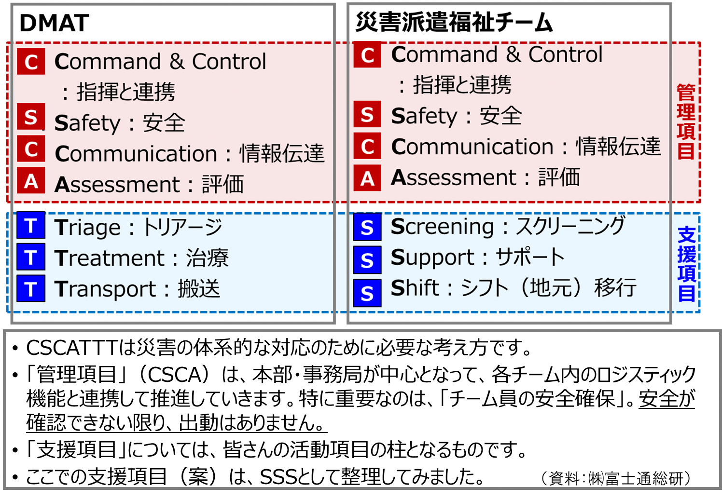
15.CSCATTTを福祉チームに置き換えるとSSS（案）

Slide 20
16.派遣の連絡がきたら
気持ちの整理（まずは落ち着いて）
家族、上司、同僚に報告と業務の引継ぎ
派遣先に持参する荷物の準備（個人で準備するもの）
派遣先情報の確認（自分でも確認する）
集合場所までの移動手段の確保・確認
個人が準備する物品の例（岩手県マニュアルより）
※ビブスは登録時に個人に配布、もしくは出発時に配布
用途 |  | 物品
生 活 | 衣 | 履きなれた外・内靴（靴底の厚いもの）、下着（冬季は重ね着できるもの）、ソックス、活動に適した上着（洗濯・乾燥しやすい物等）、帽子、防寒着
 | 食 | 携行食、箸・スプーン・紙皿、水筒、糖分・ビタミン・カルシウム補給食品、常用薬（多めの予備を）
 | 住 | 衛生用品（マスク、洗面用具、タオル類、洗濯ロープ・洗濯ばさみ・洗剤、携帯用ティッシュ、生理用品）、娯楽用品（本・ゲーム）
支援活動 |  | ウエストポーチ、事務用品、防水用袋（パウチ付など）、多目的袋（レジ袋・エコバックなど）、保温・熱中症対策ができるもの（使い捨てカイロや吸熱シート等）、虫よけスプレー、携帯用手指消毒液
情報収集 |  | 地図、携帯電話・充電器、テレホンカード、充電池・車載アダプター、携帯型パソコン
貴重品等 |  | 免許証、チーム員証、所属施設身分証、健康保険証、名刺、現金

Slide 21
17.事務局が準備する備品
◆初動時に手配する資機材等（例）
・タブレット端末
・プリンター
・カメラ
・筆記用具（マジックセットなど）
・派遣先付近の地図
・その他
※各府県により内容が異なります。

Slide 22
【構成】
Ⅰ. 災害派遣福祉チームの使命
Ⅱ. 活動の流れ
Ⅲ. 災害派遣福祉チームの活動

Slide 23
18.災害派遣福祉チームの活動（再掲）
①福祉避難所への誘導
②災害時要配慮者へのアセスメント（健康調査、ラウンド）
③日常生活上の支援
④相談支援（福祉（要配慮者）相談窓口、何でも相談）
⑤一般避難所内の環境整備
⑥本部、都道府県との連絡調整、状況等の報告
⑦後続のチームへの引継ぎ
⑧被災市区町村や避難所管理者との連携
⑨他職種との連携
⑩被災地域の社会福祉施設等との連携
（災害時の福祉支援体制の整備に向けたガイドライン 4.(2)）

Slide 24
１9.災害派遣福祉チームの活動（再掲）
1班
「4.活動初期対応」の内容は、前チーム
からの引継ぎでカバーできる情報も多い。
特に要配慮者には負担をかけないよう、
きちんと情報を引継ぐようにする。
1.待機から派遣指示
2.出動
2班
3.被災地到着
1.待機から派遣指示
4.活動初期対応
2.出動
最終班
5.活動の実際
3.被災地到着
1.待機から派遣指示
6.引き上げ(引継ぎ)
(前チームから引継ぎ)
2.出動
5.活動の実際
～
3.被災地到着
～
6.引き上げ(引継ぎ)
(前チームから引継ぎ)
災害派遣福祉チームの最終班は、地域資源や中長期の活動に支援を引継ぐ。そのため、引継ぎ先との連携や調整、
引継ぐ情報の整理も重要となる。
5.活動の実際
6.引き上げ(引継ぎ)
地域資源や中長期の活動に
支援を引き継ぐ
活動体制の構築
活動の安定・支援充実
地域への活動の引継ぎ

Slide 25
20.災害派遣福祉チームの活動
災害派遣福祉チームの活動の基本的な流れ(岩手県マニュアル)
1.待機から派遣指示
2.出動
3.被災地到着
4.活動初期対応
5.活動の実際
6.引き上げ(引継ぎ)

Slide 26
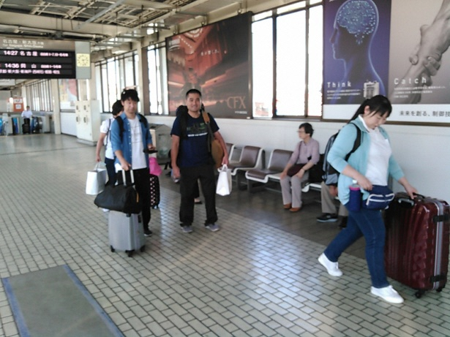
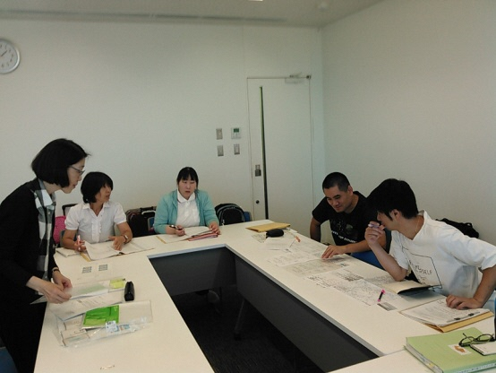
21.各段階で行うこと①（参考：岩手県マニュアル）
段 階 | 区 分 | チェック項目
1.待機から 派遣指示 | 1.待機 | 家族の同意を取り付ける 所属施設・団体との連絡ルートを確保する 災害及び被災地の情報を収集する 個人携行品の準備をする
 | 2.派遣指示 | 自分の体調が派遣に耐え得るか、セルフチェックする 所属施設の同意・勤務調整を行う チーム集合場所・時間を確認する 集合場所までの移動手段を確保する
2.出動 | 1.全員対象 | オリエンテーション（日程、派遣先、チーム編成、宿泊先、現地の状況等） 個人携行品のチェック・積込み
 | 2.リーダー を中心に | 活動方針（派遣指示の内容・期間・メンバー等） 現地関係者、本部・事務局、メンバーとの連絡方法の確認（手段・時間） 付則している情報の収集
 | 3.サブリーダー を中心に | 食糧（調達方法等）の確認 移動経路（計画）の確認 車両の運行前点検 チーム携行品のチェック・積込み

Slide 27
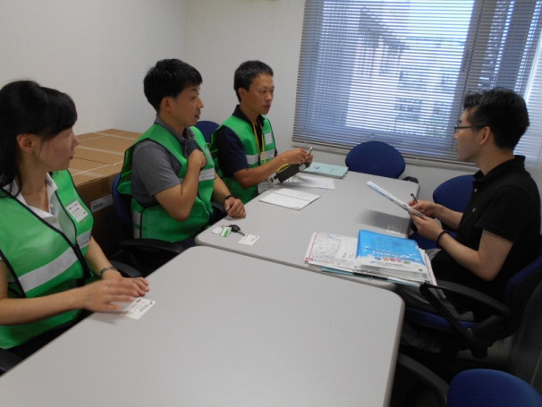
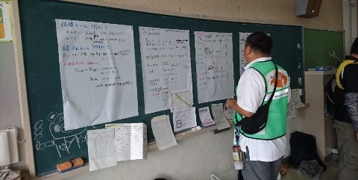
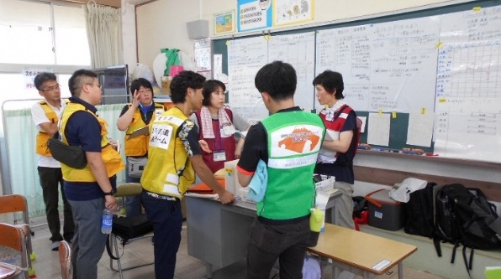
22.各段階で行うこと②（参考：岩手県マニュアル）
段 階 | 区 分 | チェック項目
3.被災地 到着時の 動き | 1.現地災害 対策本部 との確認 | 派遣活動の登録・承認 活動方針（場所・内容）の確認 指揮命令系統、報告要否の確認 現地での緊急通行車両・駐車許可登録
 | 2.情報収集 | 活動地域のライフラインの状況の確認 活動地域の道路状況、地図、天候の確認 活動地域の避難経路、連絡手段等の安全対策の確認 活動地域の避難者の状況の確認 災害時要配慮者の情報（事前リストの有無など）の確認 他団体の活動状況の確認 機能している施設・病院等の社会資源の確認
 | 3.活動先 (一般避難所) での確認 | 避難所代表者へ派遣内容、報告要否の確認 避難所運営体制（班・役割分担）、指揮命令系統の確認 連絡会議等連携方法の確認 避難所環境（空間・備品）の確認 避難所内活動拠点の確認 避難誘導経路の確認
活動のための準備・活動環境の確保

Slide 28
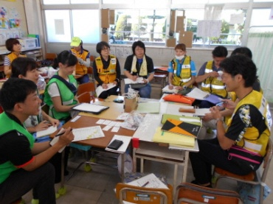
23.各段階で行うこと③（参考：岩手県マニュアル）
段 階 | 区 分 | チェック項目
3.被災地 到着時 の動き | 4.生活環境 の確保 | 宿泊場所の確認・確保 必要なライフライン・食糧等の手配 避難経路の確保
 | 5.計画作成等 | 現地支援活動計画の作成（チームミーティング） 活動計画の報告・周知 現地情報の報告 注)災害対策本部、避難所運営者、ネットワーク事務局等
活動のための準備・活動環境の確保

Slide 29
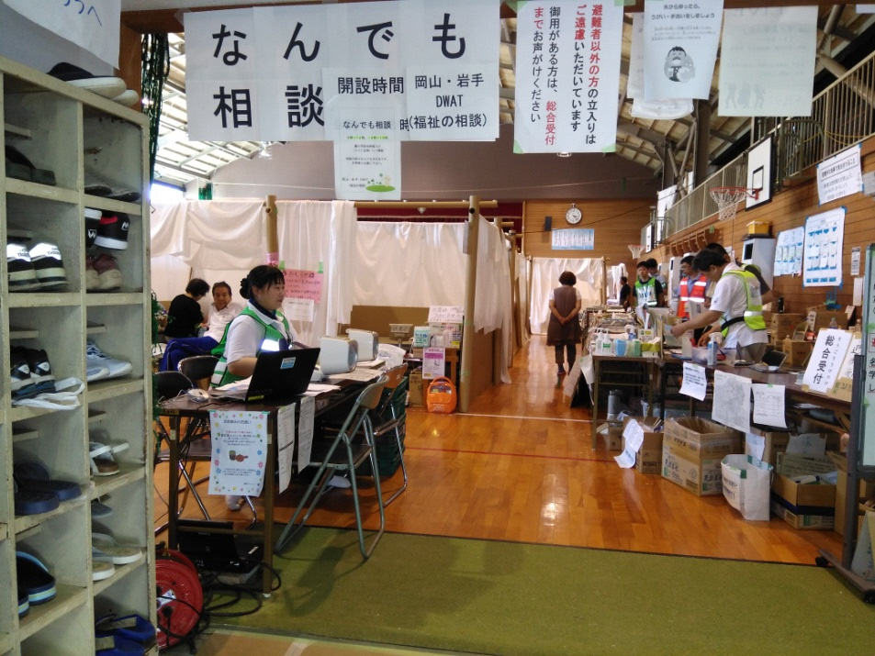
24.各段階で行うこと④（参考：岩手県マニュアル）
段 階 | 区 分 | チェック項目
4.活動初期 対応 | 1.相談体制の 確立 | 避難所内福祉相談担当者の配置 チーム・相談窓口の周知 情報のバリアフリー化 通訳者の手配
 | 2.緊急的ニーズ の発見 | スクリーニング 関係者からの情報収集 支援者名簿の作成
 | 3.優先的な 移送 | 緊急入院（病院への移送） 緊急入所（福祉施設への移送） 福祉避難所、他の避難所への移送
 | 4.緊急的な 物資の確保 | 医療・福祉用具、 アレルギー・経管等特別食等 衣服等生活用品
 | 5.福祉避難室 の確保 | 管理者・運営者との協議 福祉避難室の設営
活動への着手・立ち上げ、緊急対応等

Slide 30
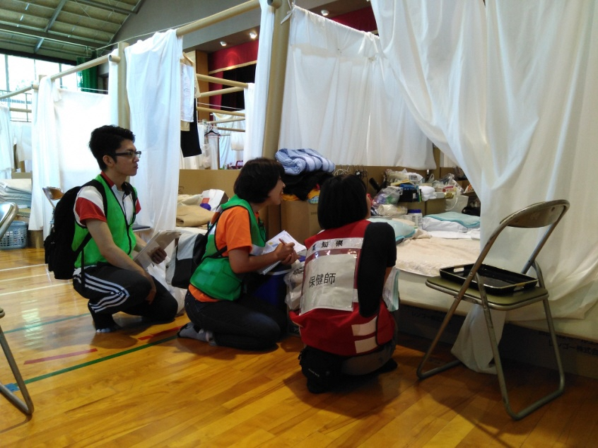
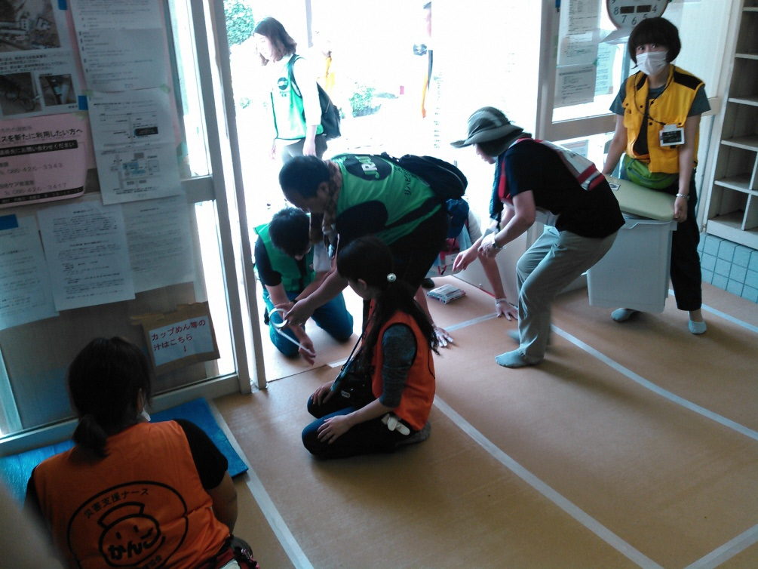
25.各段階で行うこと⑤（参考：岩手県マニュアル）
段 階 | 区 分 | チェック項目
5.活動の 実際 | 1.相談支援 | アセスメント・対応策 要観察者等への巡回 潜在的ニーズの掘り起こし等（なんでも相談） 復旧・復興に向けた生活相談（なんでも相談）
 | 2.環境整備 | 個々の生活空間の整備 助成・妊産婦・子どものための環境整備（遊び） バリアフリー化 排泄環境の整備 入浴・清拭・口腔ケア等の環境整備 感染予防対策 ごみ処理 防火・防犯対策
 | 3.生活支援 | 情報の提供・収集 健康管理（つどいの場・ふれあいサロン） 食事の支援 排泄の支援 入浴・清拭・口腔ケア等の支援 夜間支援
安定的に活動することで、課題の早期発見と悪化防止

Slide 31
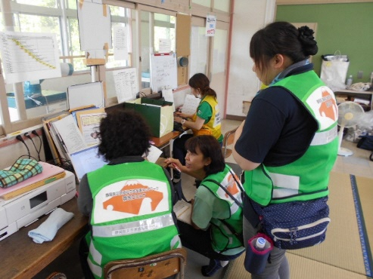
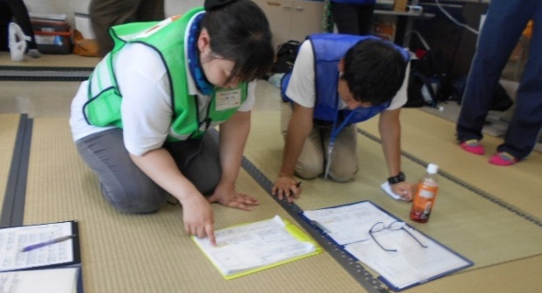
26.各段階で行うこと⑥（参考：岩手県マニュアル）
段 階 | 区 分 | チェック項目
5.活動の 実際 | 4.ルーチン業務 | チームミーティング 連携と情報収集 活動記録・報告 チーム員の健康管理 チーム資機材等の管理
6.引き上げ | 1.引き上げ | チームの交替 中長期支援への橋渡し チーム派遣の終了
 | 2.帰任 | 活動報告書の提出 マニュアル等の課題の提言 派遣チーム員のメンタルヘルスケアの実施
支援や情報をきちんとつなぐことで、継続した支援が可能になる

Slide 32
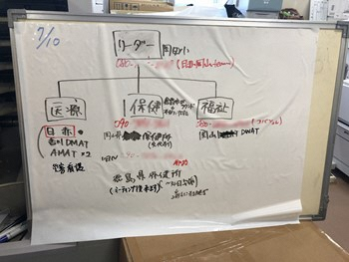
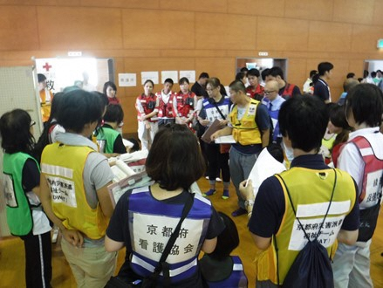
27.連携：応急期に避難所で活動する他職種のチームの例
医療 | DMAT(Disaster Medical Assistance Team：災害派遣医療チーム) JMAT(Japan Medical Association Team：日本医師会災害医療チーム） NHO(国立病院機構)救護班 全国知事会救護班 AMAT(All Japan Hospital Medical Assistance Team ：全日本病院医療支援班) 日赤救護班 JCHO(地域医療機能推進機構)救護班 国立大学付属病院救護班 済生会救護班 TMAT（：徳洲会チーム） JRAT(Japan Disaster Rehabilitation Assistance Team ：大規模災害リハビリテーション支援関連団体協議会)
精神 | DPAT（精神保健活動の支援を行う専門チーム） 心のケアチーム 日赤こころのケアチーム
保健・看護 | DHEAT（Disaster Health Emergency A T ：健康危機管理・ 公衆衛生学的支援を行うチーム） 医師、保健師、薬剤師、栄養士等自治体職員で構成 保健師チーム、公衆衛生チーム、災害支援ナース 薬剤師チーム
福祉 | 各種別協の協議会・職能団体によるチーム

Slide 33
28.災害派遣福祉チームの活動をつなぐ
被災地域
地域包括支援センター
支援を引継ぐ
(支援、悪化防止や
早期発見の活動)
福祉施設・事業所
災害派遣
福祉チーム
の活動
民生委員・自治体（保健師）
中長期支援のボランティア団体等
市区町村社協
避難所での体制を引継ぐ
(交流機能等）
まちづくり協議会

Slide 34
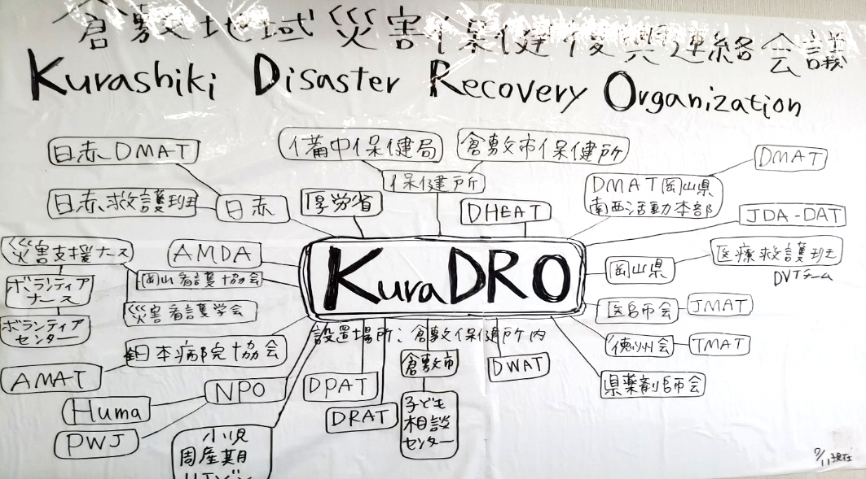
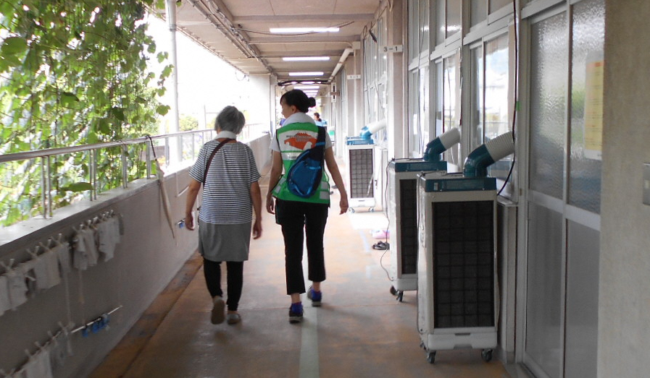
心（本心）に寄り添う支援を！
29.さいごに
「目の前にあるさまざまなカベ・課題は、
連携・協働によって乗り越えられる」
派遣中は、業務や生活面で不自由なことが多くあります。
現場にある資機材等を創意工夫し、臨機応変に活動してください。
チームワークを大切に、職種にこだわることなく、自己の健康管理に留意し、被災者支援のために活動していただきますよう、ご協力をお願いします。

